Slide 1
Краткая презентация образовательной программы дошкольного образования МБДОУ детского сада №1 «Сказка» (ОП ДО)
Муниципальное бюджетное дошкольное образовательное учреждение
детский сад № 1 «Сказка» г. Данилов Ярославской области
г. Данилов. 2023

Slide 2
Образовательная программа
дошкольного образовательного учреждения –
локальный нормативный акт, определяющий содержание дошкольного образования в дошкольном образовательном учреждении
Программа
разработана на основе:
Федеральной образовательной программы дошкольного образования (далее ФОП ДО),
Федерального государственного образовательного стандарта дошкольного образования (далее – ФГОС ДО)
с учетом нормативных правовых актов, содержащих обязательные требования к условиям организации дошкольного образования, а также в соответствии с федеральными, региональными, муниципальными и институциональными нормативными документами и локальными нормативными актами.

Slide 3
Программа
направлена на выполнение
Указов Президента Российской Федерации:
от 07.05.2018 № 204 «О национальных целях и стратегических задачах развития Российской Федерации на период до 2024 года»,
от 21.07.2020 № 474 «О национальных целях развития Российской Федерации на период до 2030 года»,
от 02.07.2021 № 400 «О Стратегии национальной безопасности Российской Федерации»,
от 09.11.2022 № 809 «Об утверждении Основ государственной политики по сохранению и укреплению традиционных российских духовно-нравственных ценностей»

Slide 4
Программа
позволяет реализовать:
1) обучение и воспитание ребенка дошкольного возраста как гражданина Российской Федерации, формирование основ его гражданской и культурной идентичности на соответствующем его возрасту содержании доступными средствами;
2) создание единого ядра содержания дошкольного образования (далее - ДО), ориентированного на приобщение детей к традиционным духовно-нравственным и социокультурным ценностям российского народа, воспитание подрастающего поколения как знающего и уважающего историю и культуру своей семьи, большой и малой Родины;
3) создание единого федерального образовательного пространства воспитания и обучения детей от рождения до поступления в общеобразовательную организацию, обеспечивающего ребенку и его родителям (законным представителям) равные, качественные условия ДО, вне зависимости от места проживания.

Slide 5
Цель Программы - разностороннее развитие ребёнка в период дошкольного детства с учётом возрастных и индивидуальных особенностей на основе духовно-нравственных ценностей российского народа, исторических и национально- культурных традиций.
Задачи:
• обеспечение единых для Российской Федерации содержания ДО и планируемых результатов освоения образовательной программы ДО;
• приобщение детей (в соответствии с возрастными особенностями) к базовым ценностям российского народа - жизнь, достоинство, права и свободы человека, патриотизм, гражданственность, высокие нравственные идеалы, крепкая семья, созидательный труд, приоритет духовного над материальным, гуманизм, милосердие, справедливость, коллективизм, взаимопомощь и взаимоуважение, историческая память и преемственность поколений, единство народов России; создание условий для формирования ценностного отношения к окружающему миру, становления опыта действий и поступков на основе осмысления ценностей;
• построение (структурирование) содержания образовательной деятельности на основе учёта возрастных и индивидуальных особенностей развития;
• создание условий для равного доступа к образованию для всех детей дошкольного возраста с учётом разнообразия образовательных потребностей и индивидуальных возможностей;
• охрана и укрепление физического и психического здоровья детей, в том числе их эмоционального благополучия;
• обеспечение развития физических, личностных, нравственных качеств и основ патриотизма, интеллектуальных и художественно- творческих способностей ребёнка, его инициативности, самостоятельности и ответственности;
• обеспечение психолого- педагогической поддержки семьи и повышение компетентности родителей (законных представителей) в вопросах воспитания, обучения и развития, охраны и укрепления здоровья детей, обеспечения их безопасности;
• достижение детьми на этапе завершения ДО уровня развития, необходимого и достаточного для успешного освоения ими образовательных программ начального общего образования.

Slide 6
Программа
состоит из
обязательная инвариантная часть
обеспечивает комплексное развитие детей во всех пяти взаимодополняющих областях
вариативная часть, формируемая участниками образовательного процесса нашего ДОУ и включает парциальные программы

Slide 7
ОП ДО МБДОУ детский сад №1 «Сказка» разработана с учетом парциальных программ:
Название программы | QR - код
Программа «Приключение будущих первоклассников» 6-7 лет Н.Ю. Куражева «Цветик-семицветик»
И.А. Лыкова «Цветные ладошки» Парциальная программа художественно-эстетического развития детей 2-7 лет в изобразительной деятельности
Белоусова Р.Ю. Парциальная программа духовно-нравственного воспитания детей 5–7 лет «С чистым сердцем»
И.А. Лыкова Парциальная образовательная программа для детей дошкольного возраста «Мир без опасности»

Slide 8
Структура ОП ДО
Общие положения:
Раскрывают назначение ОП ДО
статус и особенности ОП, содержание разделов (целевого, содержательного и организационного)
Целевой раздел
2. Содержательный раздел
3. Организационный раздел
Включает:
задачи и содержание образовательной деятельности по образовательным областям во всех возрастных группах
направления и задачи КРР
рабочую программу воспитания
иные материалы
Содержит:
психолого-педагогические, кадровые условия, МТО
примерный режим дня
примерный перечень произведений искусства
примерный календарный план воспитательной работы
Содержит:
цели, задачи, принципы ФОП
планируемые результаты освоения ФОП в разные периоды детства
подходы к педагогической диагностике достижения планируемых результатов

Slide 9
ОП ДО включает
рабочая программа воспитания,
примерный режим и распорядок дня дошкольных групп,
календарный план воспитательной работы.
Учебно-методическая документация
планируемые результаты реализации программы,
педагогическая диагностика достижения планируемых результатов,
Иные компоненты
задачи и содержание образования (обучения и воспитания) по образовательным областям,
вариативные формы, способы, методы реализации Программы,
особенности образовательной деятельности разных видов и культурных практик,
способы и направления поддержки детской инициативы,
особенности взаимодействия педагогического коллектива с семьями обучающихся,

Slide 10
Направления обучения и воспитания образовательные области:
«Физическое развитие»
«Социально – коммуникативное развитие»
«Познавательное развитие»
«Речевое развитие»
«Художественно – эстетическое развитие»

Slide 11
Задачи и содержание
«Социально – коммуникативное
развитие»
ФОП ДО, пп/ | Возраст/группа | QR -код
18.2 | 1-2 года/группа раннего возраста
18.3 | 2-3 года/ 1 младшая группа
18.4 | 3-4 года/ 2 младшая группа
18.5 | 4-5 лет / средняя группа
18.6 | 5-6 лет/ старшая группа
18.7 | 6-7 лет / подготовительная группа
18.8 | решение совокупных задач воспитания

Slide 12
ФОП ДО, пп/ | Возраст/группа | QR -код
19.2 | 1-2 года/группа раннего возраста
19.3 | 2-3 года/ 1 младшая группа
19.4 | 3-4 года/ 2 младшая группа
19.5 | 4-5 лет / средняя группа
19.6 | 5-6 лет/ старшая группа
19.7 | 6-7 лет / подготовительная группа
19.8 | решение совокупных задач воспитания
Задачи и содержание
«Познавательное развитие»

Slide 13
ФОП ДО, пп/ | Возраст/группа | QR -код
20.2 | 1-2 года/группа раннего возраста
20.3 | 2-3 года/ 1 младшая группа
20.4 | 3-4 года/ 2 младшая группа
20.5 | 4-5 лет / средняя группа
20.6 | 5-6 лет/ старшая группа
20.7 | 6-7 лет / подготовительная группа
20.8 | решение совокупных задач воспитания
Задачи и содержание
«Речевое развитие»

Slide 14
ФОП ДО, пп/ | Возраст/группа | QR -код
21.2 | 1-2 года/группа раннего возраста
21.3 | 2-3 года/ 1 младшая группа
21.4 | 3-4 года/ 2 младшая группа
21.5 | 4-5 лет / средняя группа
21.6 | 5-6 лет/ старшая группа
21.7 | 6-7 лет / подготовительная группа
21.8 | решение совокупных задач воспитания
Задачи и содержание
«Художественно – эстетическое развитие»

Slide 15
ФОП ДО, пп/ | Возраст/группа | QR -код
22.2 | 1-2 года/группа раннего возраста
22.3 | 2-3 года/ 1 младшая группа
22.4 | 3-4 года/ 2 младшая группа
22.5 | 4-5 лет / средняя группа
22.6 | 5-6 лет/ старшая группа
22.7 | 6-7 лет / подготовительная группа
22.8 | решение совокупных задач воспитания
Задачи и содержание
«Физическое развитие»

Slide 16
Планируемые результаты освоения Программы
Возраст | Ссылка на ФОП
Первая группа раннего возраста (к 3 годам) | п. 15.2. ФОП ДО
Младшая группа (к 4 годам) | п. 15.3.1. ФОП ДО
Средняя группа (к 5 годам) | п. 15.3.2. ФОП ДО
Старшая группа (к 6 годам) | п. 15.3.3 ФОП ДО
Подготовительная к школе группа (к 7 годам) | п. 15.4. ФОП ДО

Slide 17
Образовательная деятельность в ДОУ включает:
образовательную деятельность, осуществляемую в процессе организации различных видов детской деятельности;
образовательную деятельность, осуществляемую в ходе режимных процессов;
самостоятельную деятельность детей;
взаимодействие с семьями детей по реализации образовательной программы ДО (п.24.1. ФОП ДО).
К культурным практикам относят игровую, продуктивную, познавательно-исследовательскую, коммуникативную практики, чтение художественной литературы (п.24.19. ФОП ДО)

Slide 18
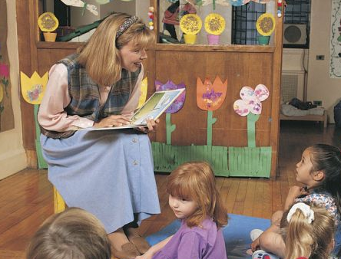
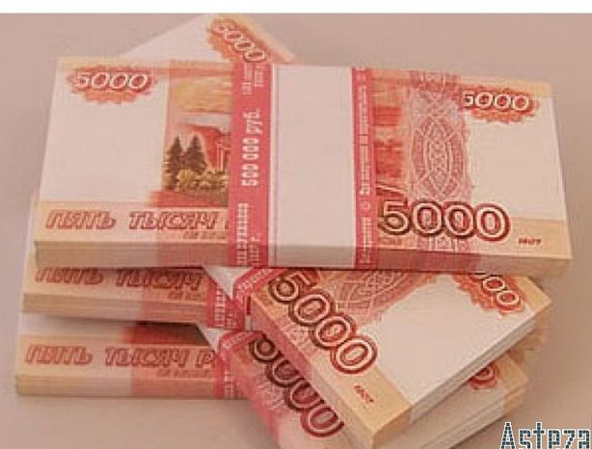
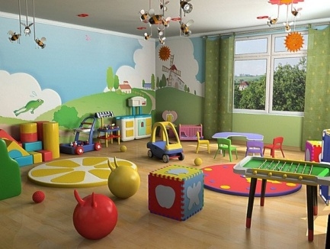
материально-технические
кадровые
финансовые
Условия реализации Программы
психолого-педагогические
развивающая предметно-простран-ственная среда
Notes:
…
Перечисленные условия должны обеспечивать полноценное развитие детей во всех образовательных областях, на фоне их эмоционального благополучия и положительного отношения к миру, к себе и к другим людям

Slide 19
Характеристика взаимодействия ДОУ
с семьями воспитанников
Цели взаимодействия:
Задачи взаимодействия:
Информирование родителей и общественности относительно целей дошкольного образования, общих для всего образовательного пространства РФ, о мерах господдержки семьям, имеющим детей дошкольного возраста, а также об образовательной программе, реализуемой в ДОО.
Просвещение родителей, повышение их правовой, психолого-педагогической компетентности в вопросах охраны и укрепления здоровья, развития и образования детей.
Создание условий для развития ответственного и осознанного родительства как базовой основы благополучия семьи.
Построение взаимодействия в форме сотрудничества и установления партнерских отношений с родителями детей младенческого, раннего и дошкольного возраста для решения образовательных задач.
Вовлечение родителей в образовательный процесс.
Обеспечение единства подходов к воспитанию и обучению детей в условиях ДОО и семьи; повышение воспитательного потенциала семьи.
Обеспечение психолого-педагогической поддержки семьи и повышение компетентности родителей в вопросах образования, охраны и укрепления здоровья детей младенческого, раннего и дошкольного возраста.
Принципы взаимодействия:
Приоритет семьи в воспитании, обучении и развитии ребенка
Открытость
Индивидуально-дифференцированный подход
Возрастосообразность

Slide 20
Программа воспитания
Разработана
на основе ФОП ДО,
требований Федерального закона № 304-ФЗ от 31.07.2020 «О внесении изменений в Федеральный закон «Об образовании в Российской Федерации» по вопросам воспитания обучающихся»,
с учетом Плана мероприятий по реализации в 2021-2025 годах Стратегии развития воспитания в Российской Федерации на период до 2025 года.
с учетом региональной специфики реализации Стратегии развития воспитания в Ярославском регионе.
Программа отражает интересы и запросы участников образовательных отношений:
ребенка, признавая приоритетную роль его личностного развития на основе возрастных и индивидуальных особенностей, интересов и потребностей;
родителей ребенка (законных представителей) и значимых для ребенка взрослых;
государства и общества.

Slide 21
Общая цель воспитания в ДОУ - личностное развитие каждого ребенка с учетом его индивидуальности и создание условий для позитивной социализации детей на основе традиционных ценностей российского общества, что предполагает:
- формирование первоначальных представлений о традиционных ценностях российского народа, социально приемлемых нормах и правилах поведения;
- формирование ценностного отношения к окружающему миру (природному и социокультурному), другим людям, себе;
становление первичного опыта деятельности и поведения в соответствии с традиционными ценностями, принятыми в обществе нормами и правилами (п..29.2.1.1 ФОП ДО)
Общие задачи воспитания :
содействовать развитию личности , основанному на принятых в обществе представлениях о добре и зле, должном и недопустимом:
способствовать становлению нравственности , основанной на духовных отечественных традициях, внутренней установке личности поступать согласно своей совести:
создавать условия для развития и реализации личностного потенциала ребенка, его готовности к творческому самовыражению и саморазвитию, самовоспитанию
осуществлять поддержку позитивной социализации ребенка посредством проектирования и принятия уклада, воспитывающей среды, создание воспитывающих общностей. (п.29.2.1.2 ФОП ДО).

Slide 22
Направления воспитания
Патриотическое направление воспитания
Духовно-нравственное направление воспитания
Социальное направление воспитания
Познавательное направление воспитания
Физическое и оздоровительное направление воспитания
Трудовое направление воспитания
Эстетическое направление воспитания
Концептуальные положения воспитательной системы ДОУ
формирование общей культуры, духовно-нравственных ценностей, развитие физических, интеллектуальных, нравственных, эстетических и личностных качеств, формирование предпосылок учебной деятельности, сохранение и укрепление здоровья воспитанников,
создание комфортных, безопасных условий для всестороннего развития, воспитания детей, их успешной социализации,
сплочение и консолидация коллектива ДОУ, укрепление социальной солидарности, повышение доверия личности, к жизни в России, согражданам, коллегам, обществу, настоящему и будущему малой Родины, Российской Федерации, на основе базовых ценностей Российского гражданского общества и развитие у подрастающего поколения навыков позитивной социализации

Slide 23
Приказ Минпросвещения России от 25.11.2022 N 1028 "Об утверждении федеральной образовательной программы дошкольного образования" (Зарегистрировано в Минюсте России 28.12.2022 N 71847)
http://publication.pravo.gov.ru/Document/View/0001202212280044

